Slide 1
Ecuaciones Diferenciales Parciales
Curso de Física Computacional
M. en C. Gustavo Contreras Mayén

Slide 2
Las cantidades físicas como la temperatura y la presión varían continuamente tanto en tiempo y espacio.
Como hemos aprendido en la carrera, usamos una función o campo U(x, y, z, t) para describir esas cantidades y deben de considerar variaciones independientes de tiempo y espacio.

Slide 3
El cambio en la variable tiempo genera cambios en U (x, y, z, t) en cualquier posición y ésta a su vez afecta a los puntos vecinos.
Esto significa que las ecuaciones son dinámicas y describen la dependencia de U en las cuatro variables independientes, por lo que debería de escribirse en términos de derivadas parciales; tenemos una ecuación diferencial parcial (EDP)

Slide 4
La forma más general de una Ecuación Diferencial Parcial (EDP) de segundo orden
Donde A, B, C y F son funciones arbitrarias de x e y.

Slide 5
Se pueden clasificar las EDP en tres categorías, si sucede que:
i. Elíptica si: d = AC - B² > 0
ii .Parabólica si d = AC - B² = 0
iii. Hiperbólica si: d = AC – B² < 0

Slide 6
Tipo Elíptico d = AC - B² > 0
La ecuación en de Poisson en 2D, donde u representa una función de
potencial eléctrico, y ρ representa un término fuente.

Slide 7
Tipo parabólico AC - B² = 0
La ecuación de difusión, donde D representa el coeficiente de difusión, y
u puede representar cualquier cantidad con propiedades difusivas, como la
temperatura

Slide 8
Tipo Hiperbólico AC – B² < 0
La ecuación de onda unidimensional
Donde u es la amplitud de la onda, y v su velocidad de propagación

Slide 9
Problema de valores iniciales
Este tipo de problemas es en general un problema de evolución en el
tiempo, en el que las condiciones iniciales se refieren al estado del sistema
en el tiempo t=0.

Slide 10
Problema de condiciones de frontera
Este tipo de problemas considera una solución estática, es decir, en muchos
de los casos nuestro sistema evolucionó en el tiempo hasta llegar a un
estado estable, en estas condiciones lo que nos interesa es el valor de
nuestra solución en las fronteras de la región de interés.

Slide 11
Condiciones de Dirichlet
El valor de la función está especificado en la frontera.

Slide 12
Condiciones de Neumann
El valor de la deriva normal (gradiente) de la función está especificado en la frontera.

Slide 13
Condiciones de Cauchy
El valor de la función y de la derivada normal están especificados en la frontera.

Slide 14
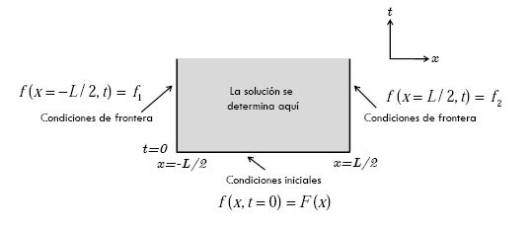
Problema de condición inicial

Slide 15
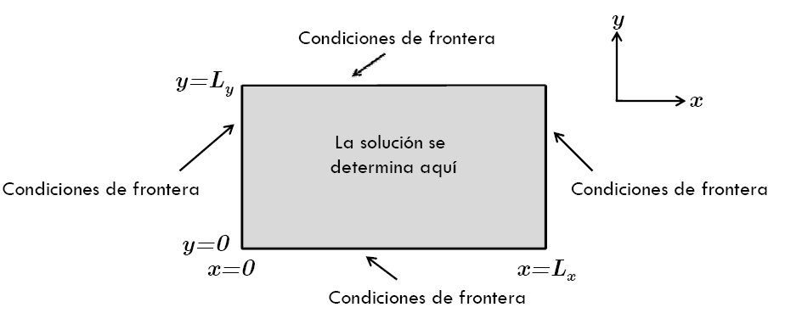
Problema de condiciones de frontera

Slide 16
Iniciamos la revisión de métodos numéricos con diferencias finitas para resolver EDP elípticas que se pueden escribir de la forma:
p,q y S son funciones dadas y q ≥ 0. Si q<0 ya no funcionan los métodos.

Slide 17
Si p=1 y q=0 se transforman en:

Slide 18
Métodos de solución
a. Método de diferencias finitas:
Se obtienen a partir de una retícula rectangular y como ventaja, se cuenta de que hay bastantes métodos de solución.
b. Métodos de elemento finito:
Con este tipo de solución es posible determinar la ecuación discreta para casi cualquier geometría

Slide 19
Ecuaciones en diferencias para geometría rectangular
Consideremos la ecuación de Poisson en coordenadas cartesianas rectangulares:
O en forma equivalente:

Slide 20
Consideremos un caso sencillo en donde el dominio está definido por:
0 ≤ x ≤ x_{max}
0 ≤ y ≤ y_{max}
j_{max}
y_{max}
j=1
i_{max}
i=1
y=0
x=0
x_{max}

Slide 21
La longitud de los intervalos en las diferencias en las direcciones de x, y se denotan por Δx y Δy. Los puntos de la retícula se numeran por i y j.
La ecuación en diferencias para un punto (i,j) de la retícula situado dentro de la frontera, si consideremos ese punto y los otros cuatro que la rodean, aplicamos la aproximación por diferencias centrales, aproximando el primer término de la EDP, tenemos:

Slide 22
j_{max}
i, j+1
Δy
i-1, j
Δx
i+1, j
j=1
i_{max}
i=1
i, j-1

Slide 23
i, j+1
Δy
i-1, j
Δx
Sustituyendo los términos:
i+1, j
i, j-1
Donde S_{i,j} = S(x_{i},y_{j}).
La ecuación anterior aplica para todos los puntos de la retícula, menos los de la frontera.

Slide 24
Tomando en cuenta que los puntos de la retícula que se encuentran sobre la frontera presentan dos posibilidades:
a. tiene menos de cuatro puntos vecinos.
b. que cumplan las condiciones de frontera.

Slide 25
Veamos para la frontera inferior
Para obtener la ecuación en diferencias para un punto 1 < i < i_{max} y j=1
i, 2
La aproximación del primer término de la ec. de Poisson se hace con la expresión de:
i-1, j
i, 1
i+1, j

Slide 26
El segundo término se aproxima mediante:
El primer término de esta expresión lo aproximamos por diferencias centrales:

Slide 27
La condición de frontera inferior, hace que el segundo término de la expresión anterior se anule. Así que la ecuación queda como:

Slide 28
Sustituyendo en la ecuación de Poisson, se obtiene la ecuación en diferencias para un punto en la frontera inferior:

Slide 29
i, 2
i-1, j
i, 1
i+1, j

Slide 30
Ahora para la frontera izquierda
Para un punto i=1 y 1< j < j_{max} en la frontera izquierda, se aproxima el primer término mediante:
i, j+1
i, j
2, j
i, j-1

Slide 31
Por la condición de frontera se eliminan términos; luego hacemos como en el caso de la frontera inferior, sustituimos en la ecuación por diferencias:

Slide 32
Para el punto en la esquina i = j = 1, la ecuación en diferencias es:

Slide 33
Ejercicio
La ecuación de Poisson:
Está dada para la geometría que se muestra a continuación. Usando las condiciones de frontera:

Slide 34
φ=0
4
Δx= h
Δy= h
3
2
φ=0
j=1
i=1
2
3
4

Slide 35
Ejercicio
a. describe las ecuaciones en diferencias.
b. expresa las ecuaciones en diferencias mediante matrices y vectores.
c. demuestra que la matriz de coeficientes obtenida en b. se puede transformar a una forma simétrica si dividimos o multiplicamos cada renglón por una constante.

